Slide 1
Μάθημα 1^{ο} 1-12-24
Ενότητα 9^{η}
Που λες, είδα…
Βιβλίο Β΄ σελ. 6-8

Slide 2
Ας θυμηθούμε τι μάθαμε στο προηγούμενο μάθημα:

Slide 3
Τα ουσιαστικά είναι λέξεις
που φανερώνουν ένα πρόσωπο, ένα ζώο ένα πράγμα ή έναν τόπο.
Θυμάσαι τι είναι
τα ουσιαστικά;

Slide 4
Πού είχαμε αφήσει την παρέα ; Θυμάστε τι ετοιμάζονταν να κάνουν;

Slide 5
Όταν γύρισε από τη Χωχαρούπα, η Χαρά ζωγράφισε στο ημερολόγιο της μια εικόνα και έγραφε τις εντυπώσεις της.

Slide 6
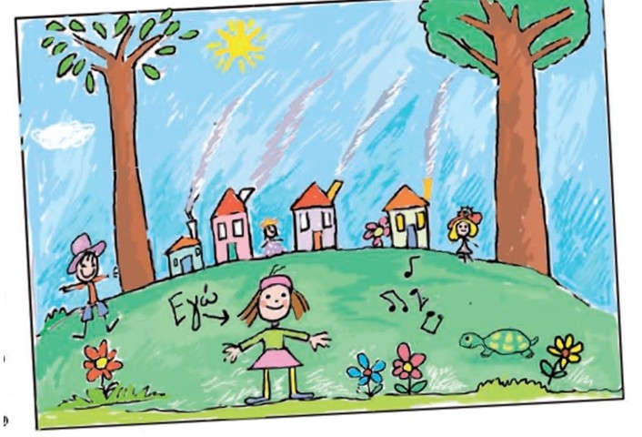

Slide 7
Μπορείς να περιγράψεις τη ζωγραφιά της Χαράς;

Slide 8
Ας διαβάσουμε τι έγραψε στο ημερολόγιό της η Χαρά.

Slide 10
Πώς είναι τα σπίτια στη Χωχαρούπα;

Slide 12
Πώς είναι τα πάρκα στη Χωχαρούπα;

Slide 13
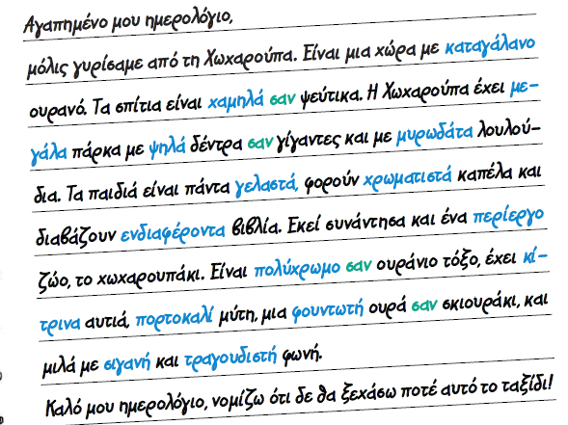
με

Slide 14
Πώς είναι τα δέντρα και τα λουλούδια στη Χωχαρούπα;

Slide 16
Πώς είναι τα παιδιά στη Χωχαρούπα και τι φορούν;

Slide 18
Πώς είναι ο ουρανός στη Χωχαρούπα;

Slide 20
Πώς είναι το Χωχαρουπάκι;

Slide 22
Παρατήρησες πως οι λέξεις με μπλε γράμματα στο κείμενο της Χαράς σε βοήθησαν να καταλάβεις πως είναι η Χωχαρούπα;

Slide 23
Τις λέξεις αυτές τις λέμε:
επίθετα

Slide 24
Διαβάζουμε ακόμη μια φορά τη σελίδα από το ημερολόγιο της Χαράς και γυρνάμε το βιβλίο μας ανάποδα.

Slide 26
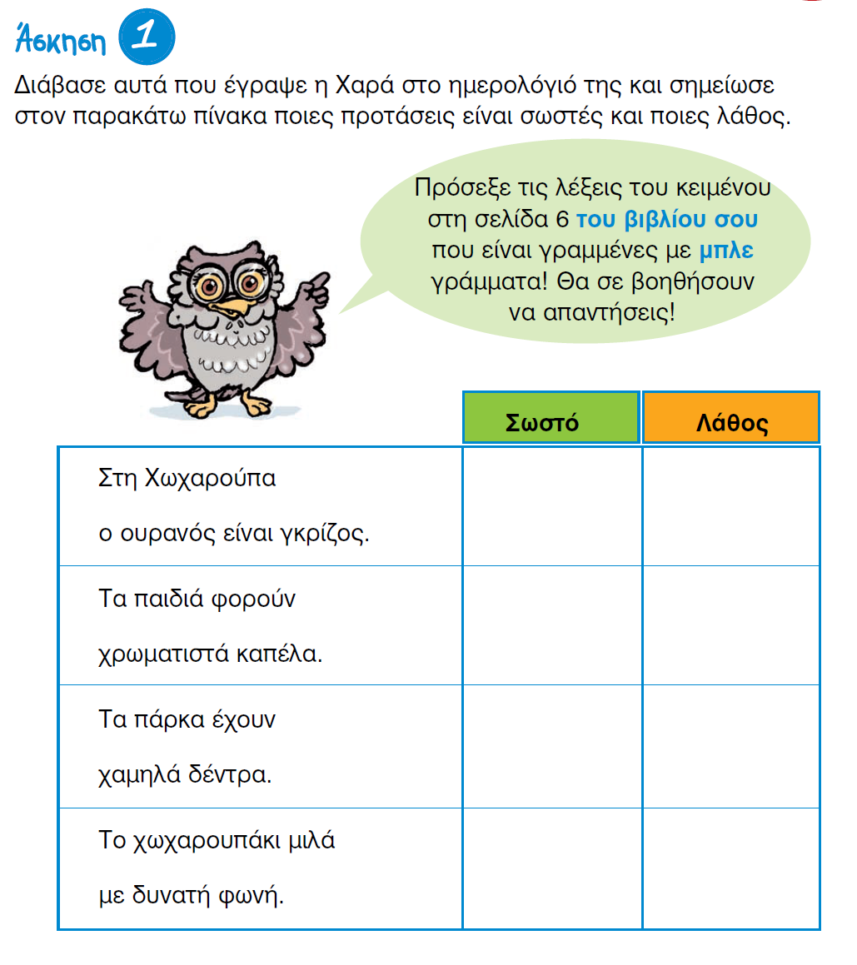
√
√
√
√

Slide 27
Ας ξαναδιαβάσουμε από το ημερολόγιο της Χαράς πώς είναι το χωχαρουπάκι.

Slide 29
Πάμε να το ζωγραφίσουμε;

